Slide 1


Информационно – коммуникационные технологии в работе с детьми по экологическому воспитанию
Подготовила воспитатель: МБДОУ Д/С №24 Сафарова Н.В 1 кв категории

Slide 2

«Способность усваивать новые факты обратно пропорциональна возрасту» (Глен Доман)

Slide 3

Значение использования ИКТ в процессе развития дошкольников
ИКТ проникают в систему дошкольного образования, широко используются с целью совершенствования и обновления форм и методов работы с детьми. В условиях д/с возможно, необходимо и целесообразно использование ИКТ в различных видах образовательной деятельности. Занятия в д/с имеют свою специфику, они должны быть эмоциональными, яркими.

Slide 4
При работе с бумажным демонстрационным материалом возникали определенные трудности: это необходимость больших материальных затрат; отсутствие помещения, для хранения материала; отсутствие многих иллюстраций в продаже; неудобство в использовании большого количества иллюстраций на одном занятии; быстрый износ бумажных иллюстраций.
Решение проблемы: использовать в воспитательно-образовательной работе с детьми ИКТ. В своей практике работы, знакомя детей с природой, я использую разнообразный материал: дидактические картинки, репродукции художественных картин, фотографии, видеофильмы, звукозаписи; при котором дети становятся активными. Я использую следующие виды иллюстративно-наглядных материалов на электронных носителях: звуковые материалы(записи голосов птиц, шум дождя, ветра); Экранные материалы(слайды); Мультимедийные презентации(обучающие заставки с красивыми яркими картинками).

Slide 5

Как же использовать компьютерные технологии в работе с дошкольниками?
1. Необходимо создать информационную базу данных - самостоятельный поиск, обмен опытом, использование энциклопедий и развивающих дидактических игр, имеющих лицензию.
2. Классифицировать по разделам: животные, птицы, насекомые, рыбы, растения, неживая природа и другие.
3. Обработать, усовершенствовать, тщательно анализировать.
4. Использовать полученную информацию в работе.
.

Slide 6
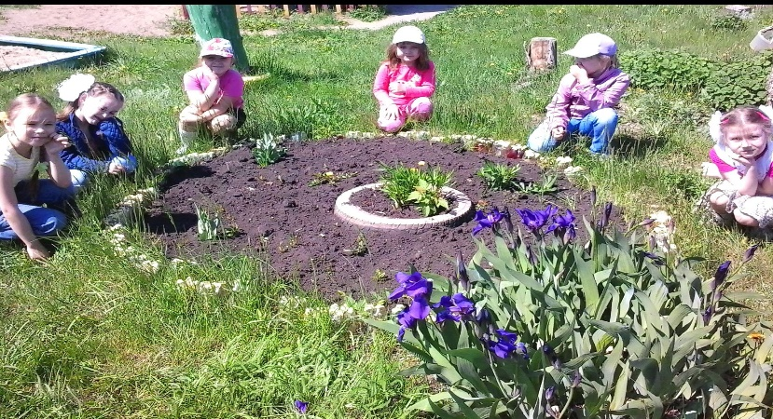
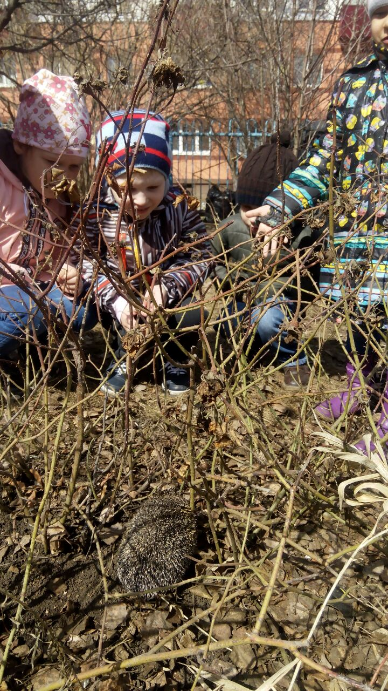
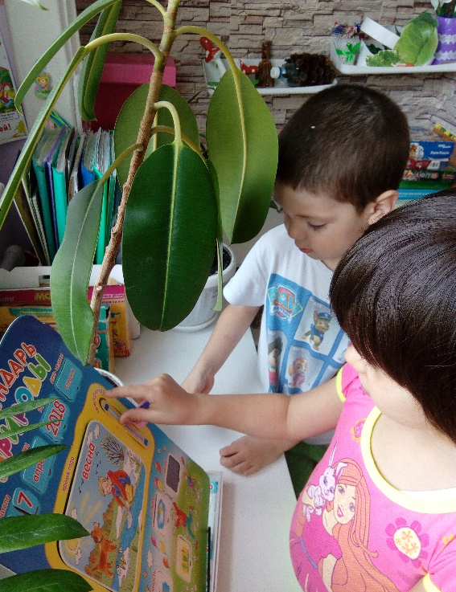
Непосредственно - образовательная деятельность

Slide 7
Эффективность использования компьютерных технологий на занятиях в основном происходит за счет наглядности, но это только начало. Педагогика нового века должна учитывать новые тенденции. Она должна обратить внимание на то, что общество становится все более информационным и на передний край выходят новые явления и понятия. Одним из них является информационная культура человека.

Slide 8
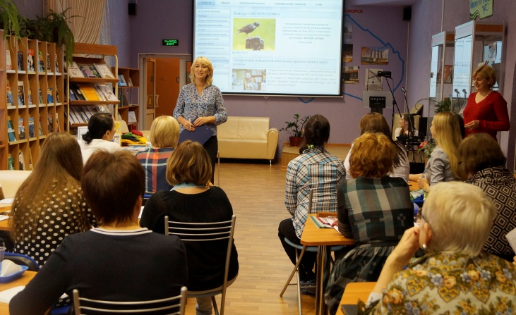
Собирание информации, классифицирование и обработка ее, развивает исследовательскую деятельность педагога, повышает информационную культуру, а в последствии освобождает педагога от лишних трудозатрат.

Slide 9
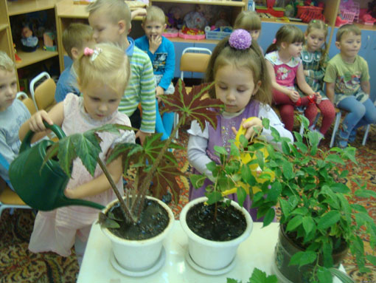
В процессе формирования экологической культуры дошкольников средствами игровой деятельности через ИКТ были поставлены и решались следующие задачи:
Сформировать представления о домашних и диких животных, птицах их месте обитания, пищи;
Сформировать представления о растительном мире(деревья, кустарники, цветы, ягоды, грибы – их названия, строение, месте произрастания);
Прививать интерес к окружающей природе, способность любоваться её красотой;
Учить бережно относиться к растениям и животным.
Notes:
-

Slide 10
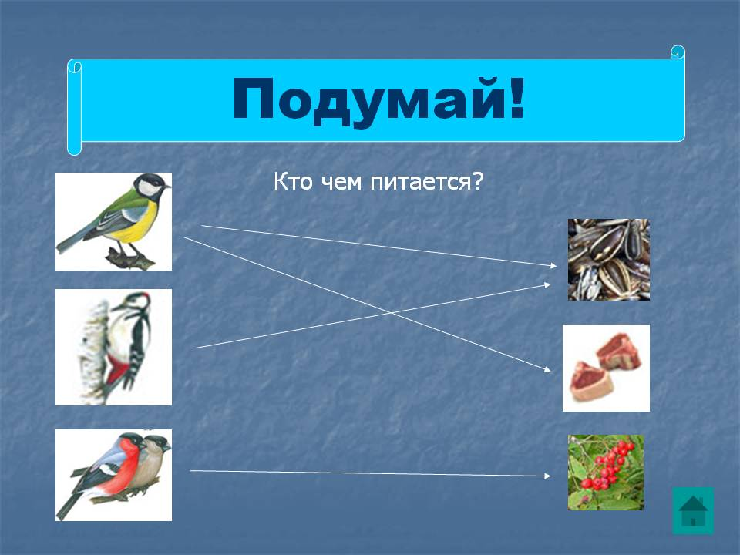
Игра «Кто чем питается?»
Правила игры: составить , кто чем питается

Slide 11
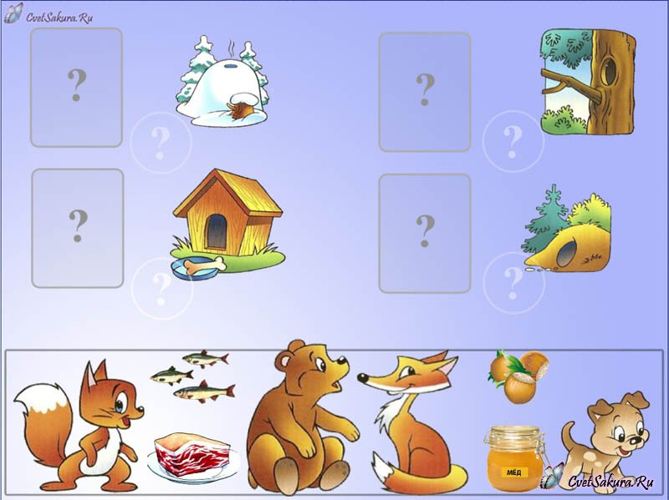
Игра «Кто где живет, что ест?»
Правила игры: определить кто где живет и что ест

Slide 12

Ребус «Угадай, кто и что здесь?»

Slide 13
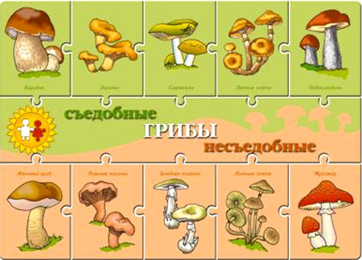
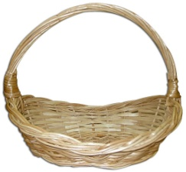
Мультимедийная игра «Собери грибочки»
Правила игра: собрать в корзину только съедобные грибы
Notes:
Пр

Slide 14
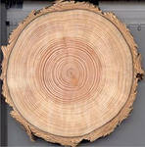
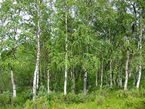
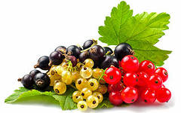
Как по пню срубленного дерева узнать, сколько ему лет?
Интересны для детей игры – викторины, они охотно отвечают на вопросы, которые сопровождаются яркими картинками
Дерево – символ нашей Родины
Какая ягода бывает красной, черной, белой?

Slide 15


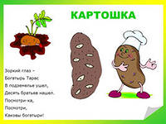

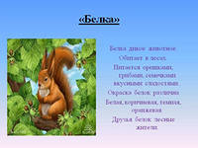
Загадывание загадок

Slide 16

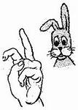
Пальчиковая гимнастика
Упражнение «Бабочка»
Прижать ладони тыльными сторонами друг к другу, ладони с прямыми пальцами совершают легкие движения в запястьях – «бабочка летит» , руки скрестить в запястьях
Упражнение «Зайчик»
Указательный и средний пальцы выпрямленные, остальные сжать в кулак

Slide 17
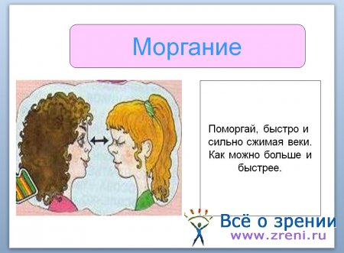
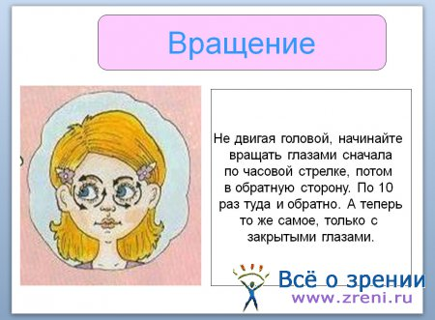
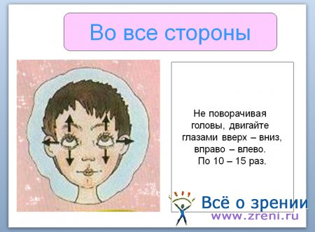
Упражнения
для расслабления глаз

Slide 18
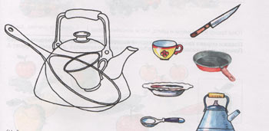
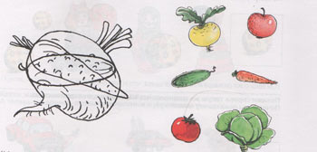
Для развития бинокулярного, стереоскопического зрения используется игра «Путаница».
Ребенку показывают изображение картины с различными наложениями друг на друга овощами, предметами. Просят ребенка назвать, какие предметы нарисованы и какого они цвета.
Назовите предметы, которые спрятались в чайнике.
Назовите справа овощи, которые спрятались в путанице.

Slide 19
Заключение:
Мультимедийные экологические игры облегчают понимание и запоминание информации, так как компьютерные технологии подключают не только слуховую, визуальную, моторную, но и эмоциональную память.
Использование мультимедийных игр позволяет организовать нетрадиционный подход к воспитанию экологической культуры, повысить творческую и познавательную активность дошкольников в процессе обучения.
Notes:
Заклю

Slide 20


